Slide 1
アウツのお勉強
テキサス・ホールデム

Slide 2
コンテンツ
1. | アウツとは
2. | アウツの数え方
3. | アウツを使った勝率の計算法

Slide 3
１．アウツとは
アウツの定義とその重要性
＜定義＞
アウツとは、適切なカードが配られれば、強力なハンドに発展する可能性をもったハンドに対し、完成させるカードのことをアウツと呼びます。
＜重要性＞
ポーカーにおいて、アウツを理解することは、常に確率的に正しい判断ができるようになり、決断が非常に楽になることにつながります。

Slide 4
コンテンツ
1. | アウツとは
2. | アウツの数え方
3. | アウツを使った勝率の計算法

Slide 5
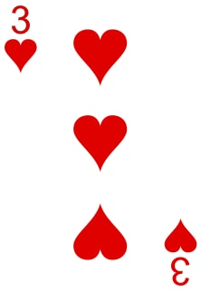
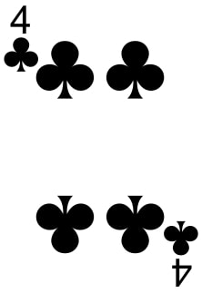
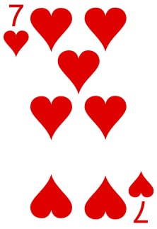
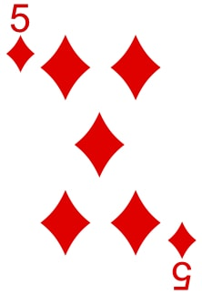
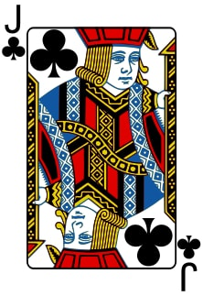
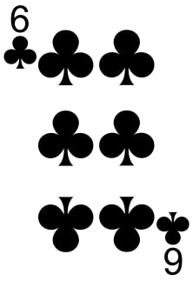
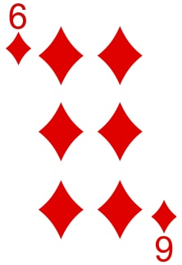
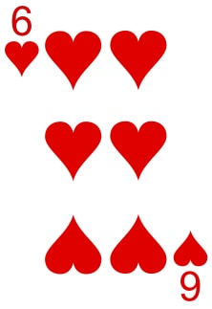
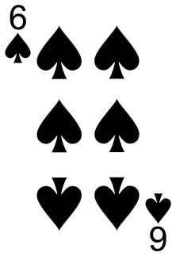
2．アウツの数え方
（例）ガットショット・ストレートドローのアウツは4枚
※他のプレイヤーがアウツのカードを持っているケースは考えない
プレイヤー | フロップ | アウツ

Slide 6
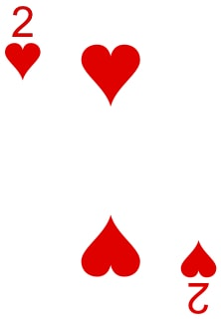
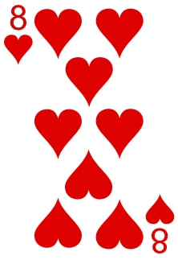
2．アウツの数え方
(演習)この場合のアウツは何枚？
プレイヤー | フロップ | アウツ
 |  | ？

Slide 7
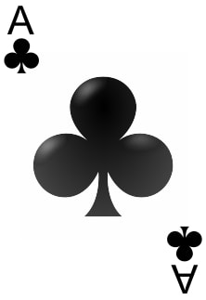
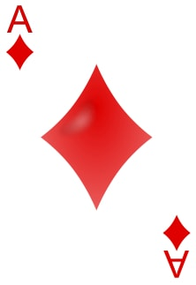

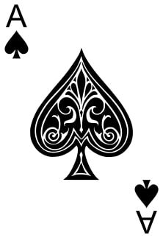
2．アウツの数え方
(解答)オープンエンド・ストレートドローのアウツは8枚
プレイヤー | フロップ | アウツ

Slide 8
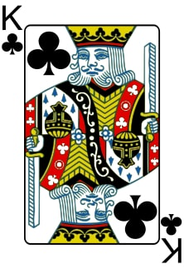
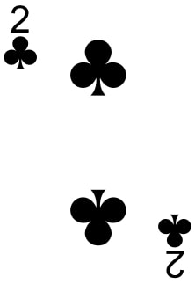
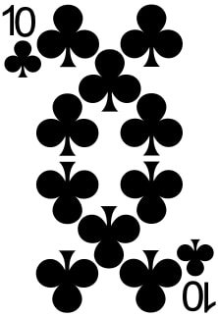
2．アウツの数え方
(演習)この場合のアウツは何枚？
プレイヤー | フロップ | アウツ
 |  | ？

Slide 9
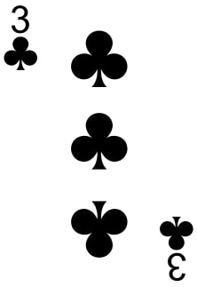
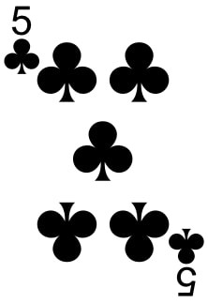
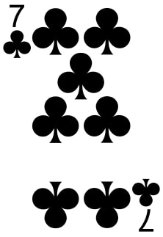
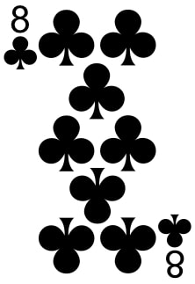
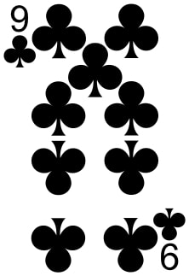
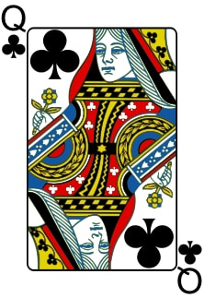
2．アウツの数え方
(解答)フラッシュドローのアウツは9枚
プレイヤー | フロップ | アウツ

Slide 10
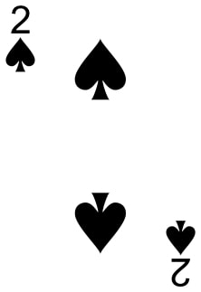
2．アウツの数え方
(演習)この場合のアウツは何枚？
プレイヤー | フロップ | アウツ
 |  | ？

Slide 11
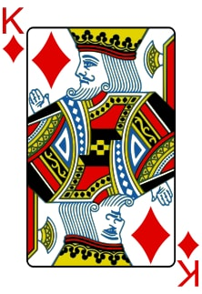
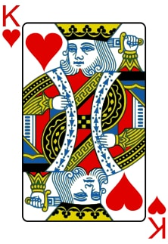
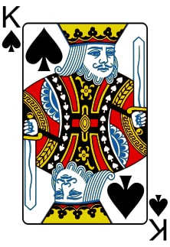
2．アウツの数え方
(解答)ツー・オーバーのアウツは6枚
プレイヤー | フロップ | アウツ

Slide 12
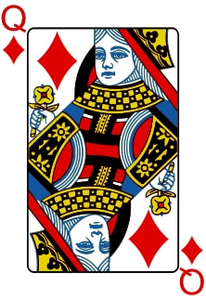
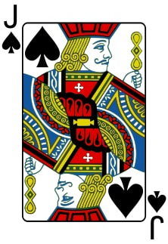
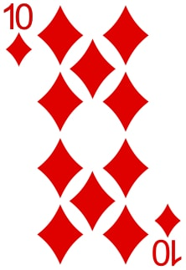
2．アウツの数え方
(演習)この場合のアウツは何枚？
プレイヤー | フロップ | アウツ
 |  | ？

Slide 13
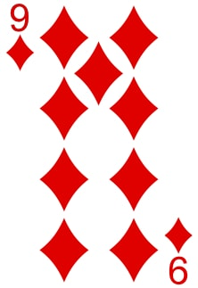
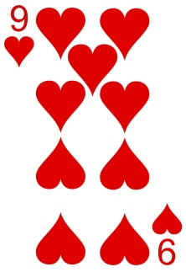
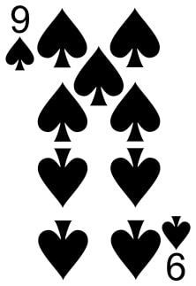
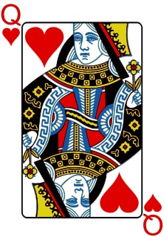
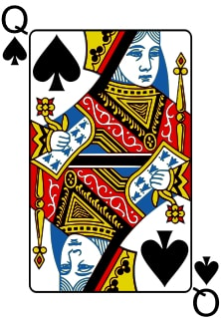
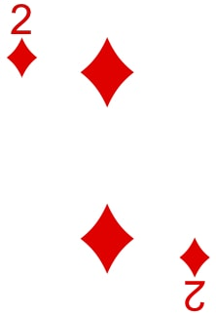
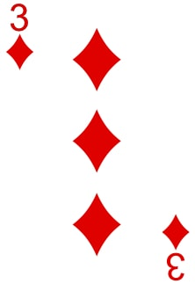
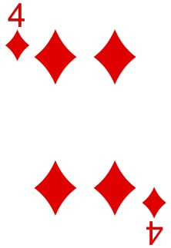
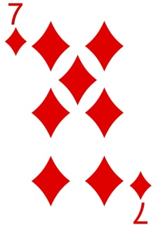
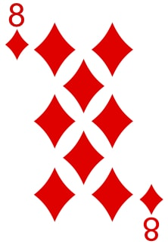
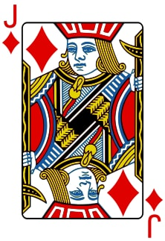
2．アウツの数え方
(解答)オープンエンド・ストレートフラッシュドロー＋ツーオーバーのアウツは21枚
プレイヤー | フロップ | アウツ

Slide 14
コンテンツ
1. | アウツとは
2. | アウツの数え方
3. | アウツを使った勝率の計算法

Slide 15
3．アウツを使った勝率の計算法
勝率の計算方法① シンプルに計算
＜見ているカード＞
・フロップ3枚＋自分のハンド2枚＝5枚
＜見えていないカード＞
・52枚ー5枚＝47枚
＜アウツ8枚の場合の勝率＞
・ターンでアウツを引ける確率は、8/47=0.17⇛17%
・リバーまでにアウツを引ける確率は、さらに倍にする

Slide 16
3．アウツを使った勝率の計算法
勝率の計算方法② 2倍と4倍の法則
ほとんどのプレイヤーがこちらを使っている
ターンの勝率 | アウツの枚数×２
リバーまでの勝率 | アウツの枚数×4

Slide 17
3．アウツを使った勝率の計算法
2倍と4倍の法則の精度
アウツの枚数 | 2倍・４倍の法則でのターン/リバーで引く確率 | 実際のターン/リバーで引く確率
アウツ2枚 | 4%/8% | 4.3%/8.4%
アウツ4枚 | 8%/16% | 8.5%/16.5%
アウツ8枚 | 16%/32% | 17%/31.5%
アウツ11枚 | 22%/44% | 23.4%/41.7%
アウツ13枚 | 26%/52% | 27.7%/48.1%
アウツ15枚 | 30%/60% | 31.9%/54.1%
アウツ18枚 | 36%/72% | 38.3%/62.4%

Slide 18
まとめ
・アウツを知ることで、確率的に正しい判断ができ、決断が楽になる。
・2倍と４倍の法則を使って、瞬時に勝率の計算が可能となる。
次回予告
・オッズの計算方法

